Slide 1
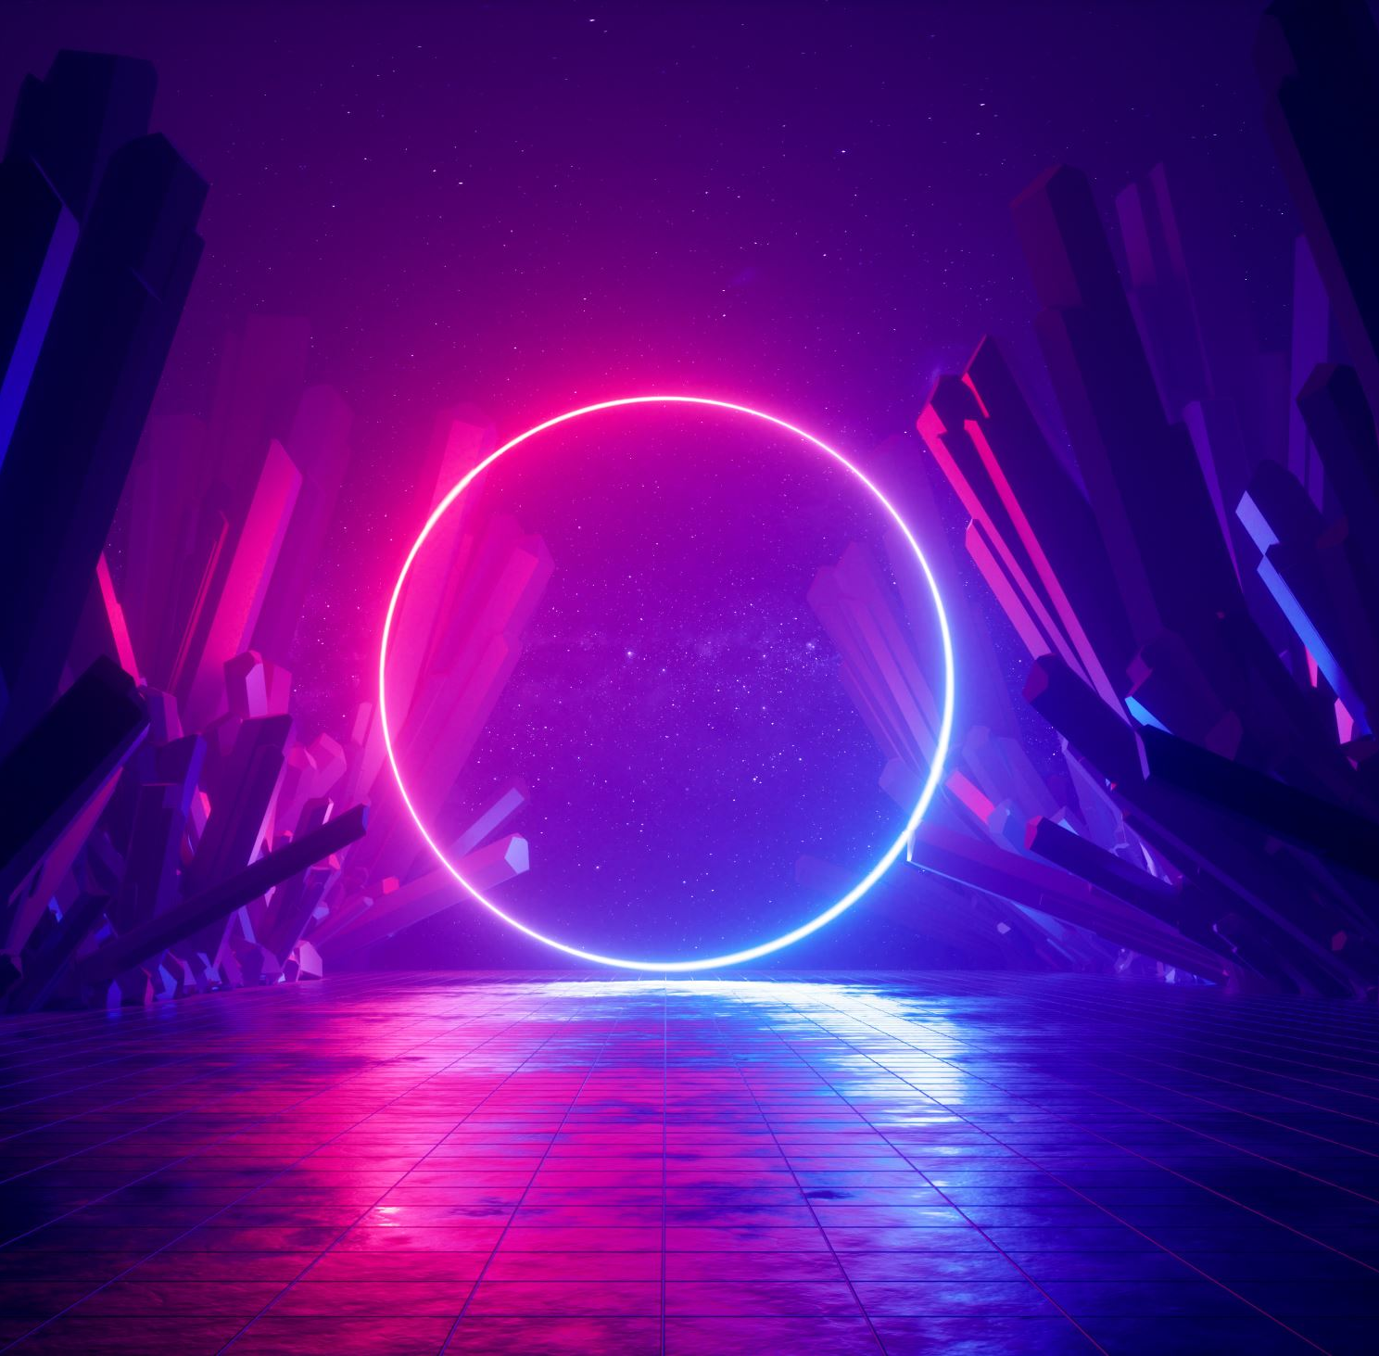
Tijdse-Progressie BO
Team:14

Slide 2
Wat hebben we tot nu toe gedaan?
RV
ED
SD

Slide 3
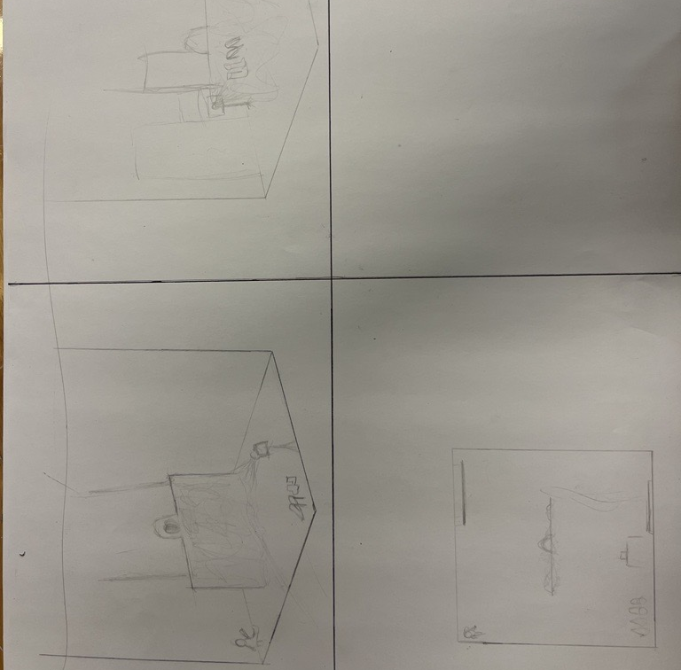
Ruimtelijke vormgeving heeft nu

Slide 4
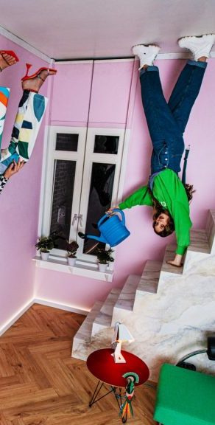
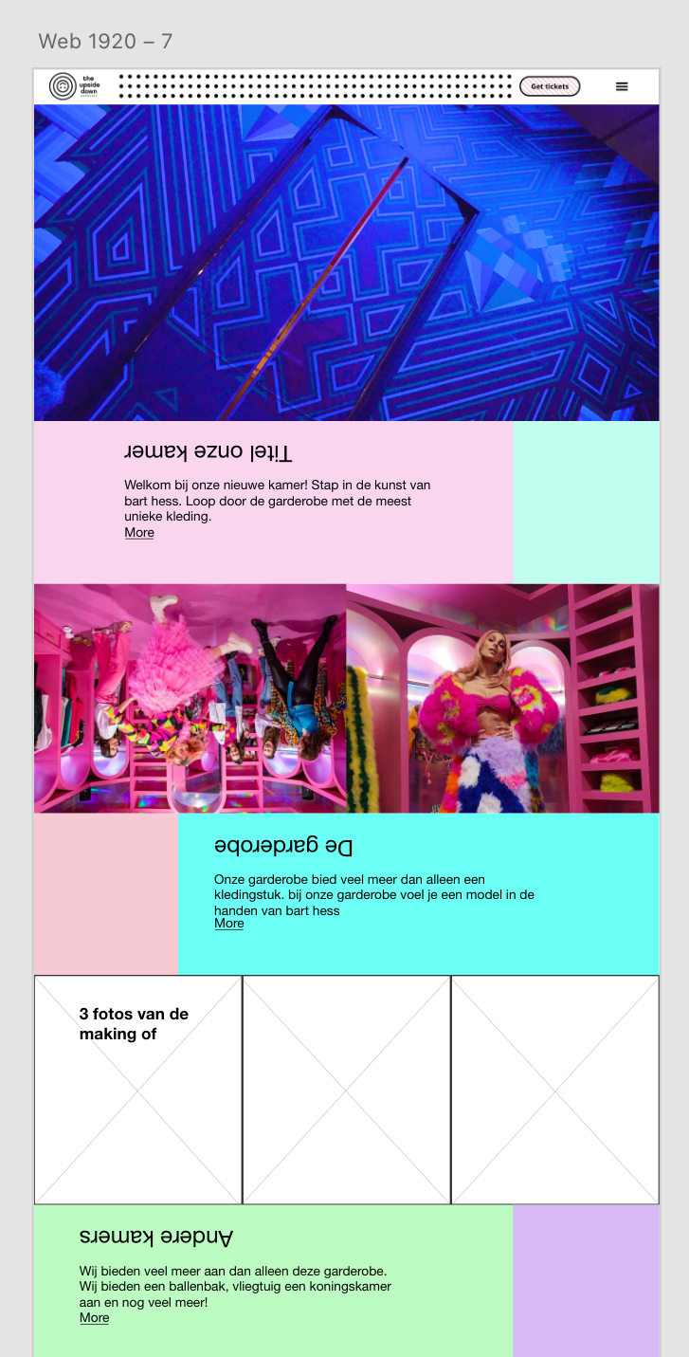
E-commerce design heeft nu
De website design voor zo ver gemaakt
Moet nog af

Slide 5
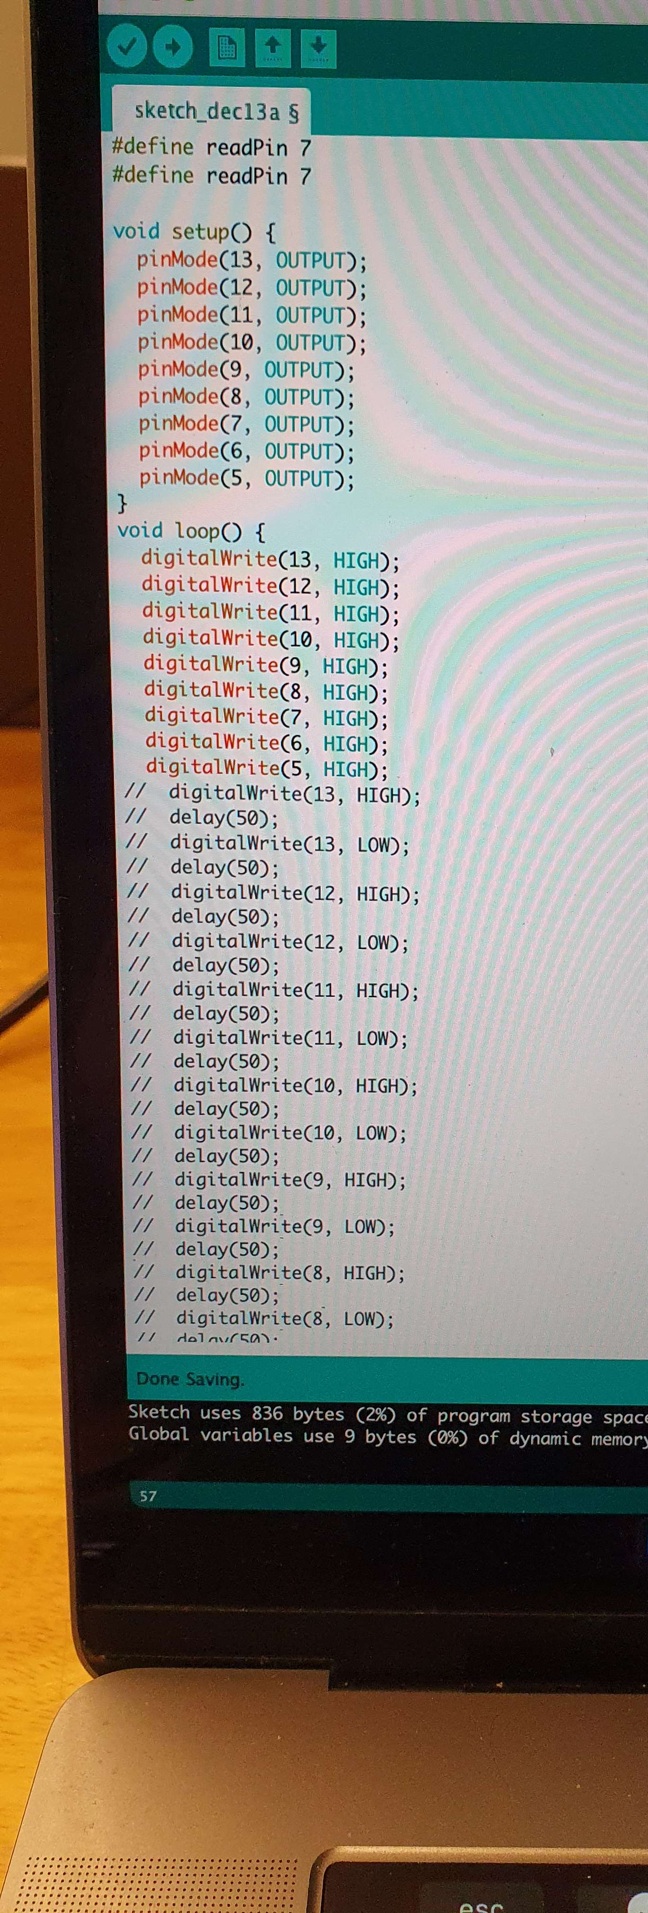
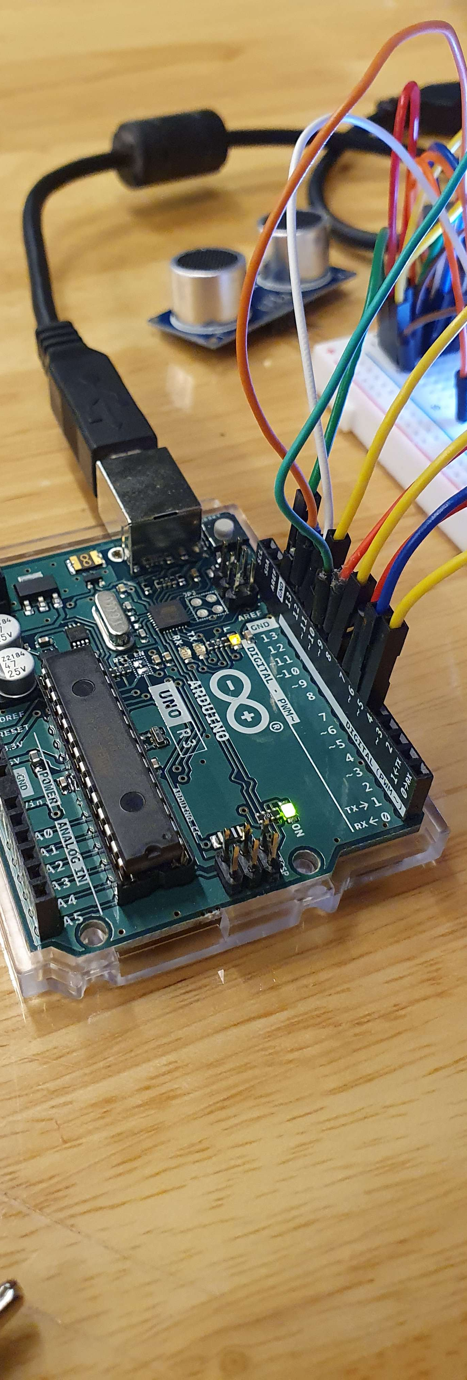
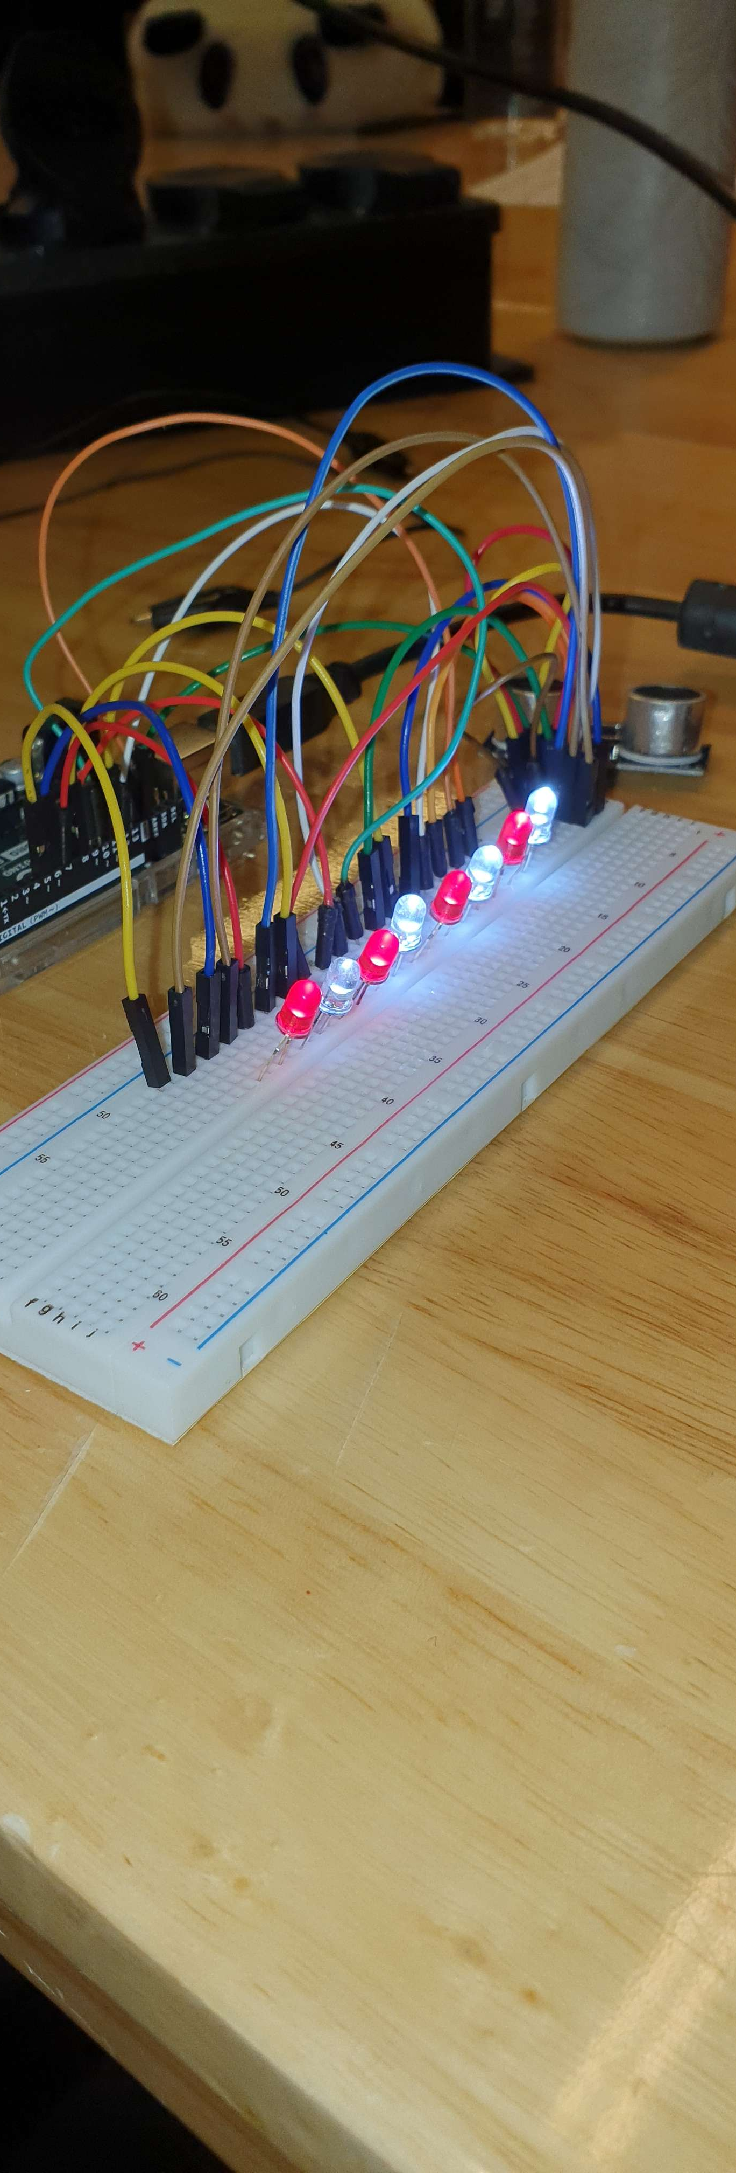
Software-developers
Gexpirimenteerd met lampjes
Arduino
Verschillende Soorten lichten
Knopjes

Slide 6
Wat we gaan afmaken voor de einde van de dag…
Lampjes
Sensoren
Werktekening
Website design afmaken…

